Slide 1
8.9 Quantization
(난이도:중)
조창우

Slide 2
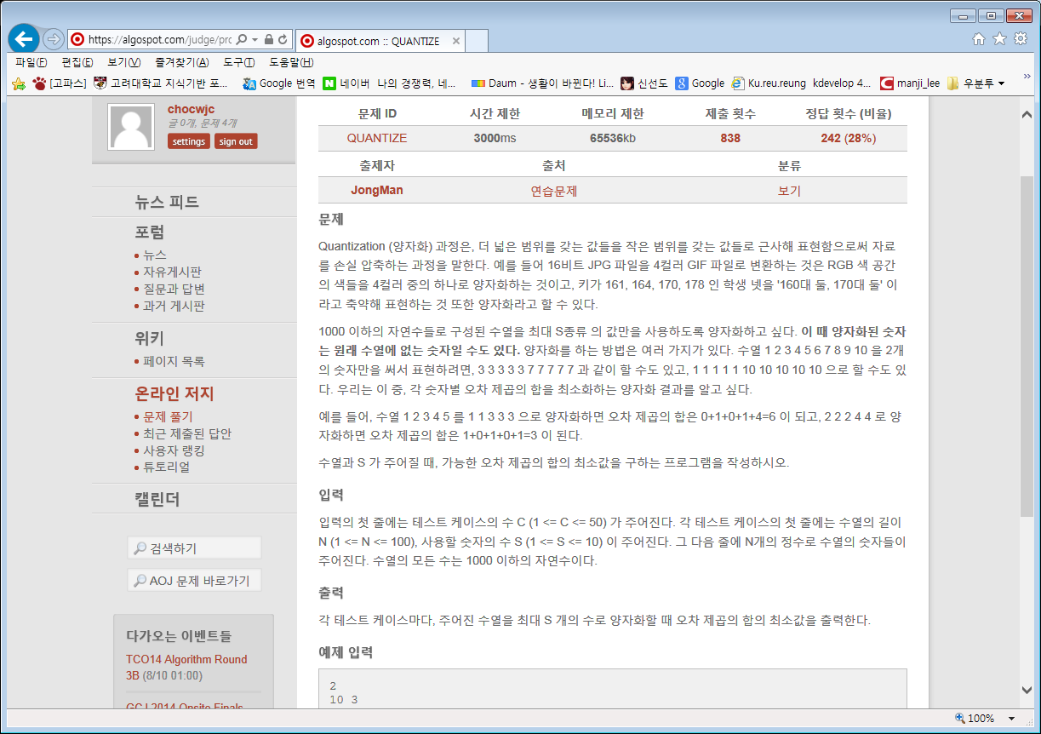

Slide 3
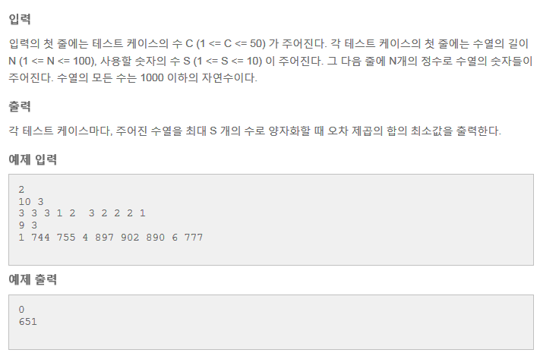

Slide 4
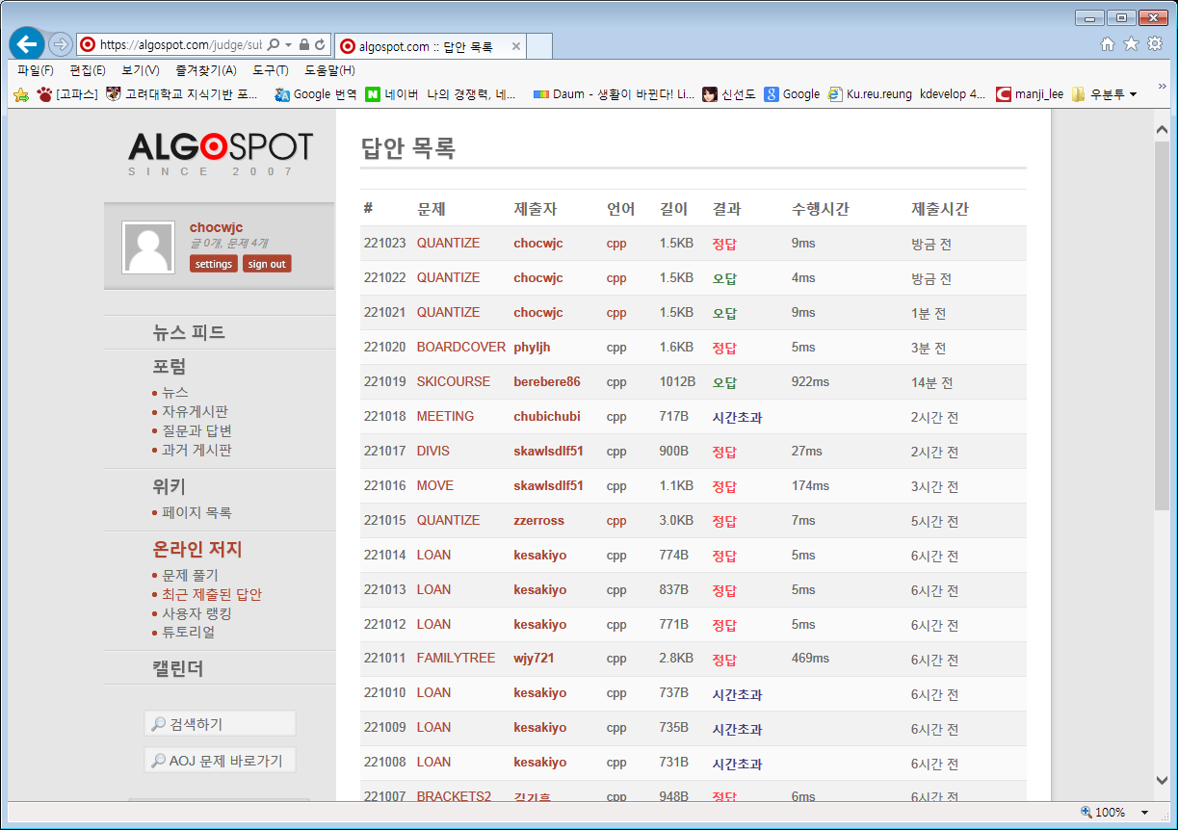
결과
//freopen("test.txt", "r", stdin);
FOR(i,n)
printf("%d ",pSqSum[i]);

